Slide 1
Didattica inclusiva della matematica
L’Insegnamento capovolto e l’ Apprendimento collaborativo possono aprire la strada a percorsi alternativi ed efficaci
Vera Francioli & Claudio Marchesano
Siena 13 maggio 2016

Slide 2
Insegnare ed apprendere non sono sinonimi.
Possiamo insegnare ed insegnare bene, senza che gli studenti imparino
G.M.Bodner “Constructivism: A theory of knowledge”
Insegnamento e apprendimento

Slide 3
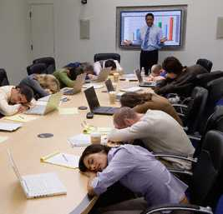
E se provassimo a capovolgere l’insegnamento in modo da puntare, in classe, sull’apprendimento collaborativo?

Slide 4
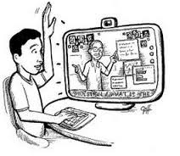
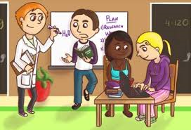
Cos’e’ la didattica capovolta ?
In pochissime parole……
A scuola si fanno i compiti (e non solo )…
A casa si seguono le (video) lezioni …. e non solo

Slide 5
Perché la didattica capovolta ?
Il mondo della comunicazione è cambiato in modo radicale negli ultimi anni
E’ (e sarà) molto più facile condividere appunti,verifiche,esercitazioni
E’ (e sarà) sempre più semplice condividere video , filmati, presentazioni

Slide 6
Sono sempre esistiti gli insegnanti capovolti
Una volta alcuni insegnanti preparavano le “dispense” per i loro studenti
Spesso e volentieri capitava che gli insegnanti invitassero i ragazzi più “pronti” a fare da tutor

Slide 7

Cosa è la didattica capovolta ?
A casa lo studente può sfruttare tutte le potenzialità offerte dagli strumenti online (esistenti e/o messi a disposizione dall’insegnante)
Si può utilizzare il tempo-scuola per attività laboratoriali e/o cooperative che permettono una maggiore socializzazione;
E’ sicuramente più facile pensare ad una didattica personalizzata

Slide 8

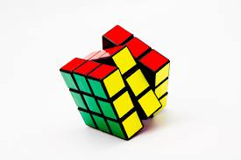
A casa
Si possono seguire le videolezioni negli orari più opportuni
Si possono rivedere le parti che necessitano di rinforzo
Si possono approfondire gli argomenti di maggior interesse
Il cambio di paradigma : … A scuola
Si risolvono problemi, riflettendo e sistematizzando
Si apprende in modo cooperativo e collaborativo
Si favorisce l’apprendimento implicito e personalizzato

Slide 9
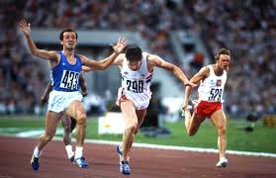
Il cambio di paradigma ….
La tecnologia e l’apprendimento mediante attività (e non passivo) sono le componenti chiave del concetto di «flipped classroom»
L’apprendimento attivo influenza il successo didattico in modo fondamentale

Slide 10

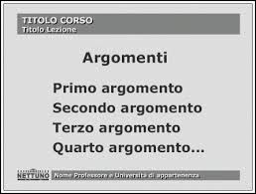
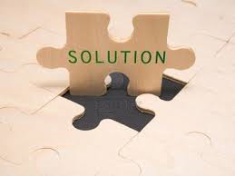

Cosa si può utilizzare
E’ solo un possibile esempio….
Ogni classe può avere il suo indice di videolezioni a mo’ di libro
Ogni argomento può essere trattato in modo ipermediale
Ogni classe può avere a disposizione verifiche con soluzioni
Tutti possono avere a disposizione giochi di logica utilizzabili anche dai docenti di sostegno
Vari links a gare di matematica locali, nazionali ed internazionali

Slide 11
www.matematicapovolta.it
…E’ aperto a tutti (senza iscrizioni o diavolerie varie) e costituisce materiale autoprodotto sostitutivo dei libri di testo
.
Ogni classe ha il suo indice di videolezioni a mo’ di libro
Ogni argomento è trattato in modo ipermediale
Ogni classe ha a disposizione verifiche con soluzioni
Ci sono giochi di logica utilizzabili anche dai docenti di sostegno
Ci sono links a gare di matematica locali, nazionali ed internazionali

Slide 12

Cosa utilizziamo
C’è sempre un modo diverso per vedere le cose …

Slide 13
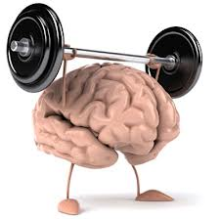

QUALI TESTI INSERIAMO
Le questioni importanti alle quali rispondere sono:
Avere testi di facile consultazione: formalismi e simboli essenziali
Stimolare la curiosità e l’ approfondimento
Chiarire i nuclei fondanti, senza pretendere di essere esaustivi su tutta la linea teorica
Allenarsi: esercizi da svolgere, con la possibilità di avere esercizi svolti da consultare

Slide 14
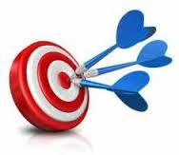

UN POSSIBILE IPERTESTO
Aspetto teorico snello ed essenziale: proporre soltanto il nucleo fondante, e in classe, a seconda della situazione, arricchire la teoria
Links a numerosi sottoargomenti per stimolare la curiosità e gli approfondimenti
Immagini colorate e divertenti per rendere più accattivante il contenuto
Esercizi sia svolti che da svolgere

Slide 15
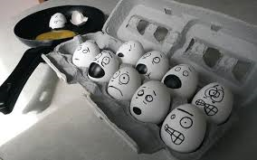
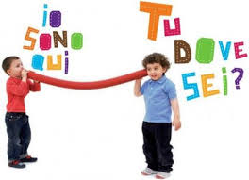
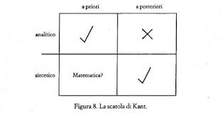

Quali videolezioni abbiamo scelto….
Accessibili, efficaci , coinvolgenti ….
Gratuite
Sintetiche
Comunicazione chiara ed efficace
Gradevoli e divertenti, quando è possibile

Slide 16

Didattica capovolta & apprendimento collaborativo
I ragazzi nativi digitali hanno altri stili di apprendimento e chiedono sempre più spesso un insegnamento individualizzato
I ragazzi possono apprendere anche dai loro coetanei
Il rapporto tra studenti ed insegnante è più integrato

Slide 17

Apprendimento peer to peer
È la comunicazione fra coetanei
I ragazzi diventano protagonisti del processo formativo
Alcuni membri del gruppo, dopo essere stati opportunamente preparati, si reinseriscono nel gruppo con precisi compiti

Slide 18
vantaggi Apprendimento peer to peer
Rende più maturi i ragazzi
Tutti comprendono che il rapporto tra coetanei può essere utilizzato anche oltre il semplice gioco/passatempo
Il tutor-educatore utilizza un linguaggio più adatto
Osservando le dinamiche all’interno dei gruppi, l’insegnante si rende conto , ad esempio, delle difficoltà che incontrano

Slide 19
Apprendimento cooperativo e apprendimento collaborativo
Sono metodi didattici che utilizzano gruppi composti da pochi studenti
In ciascun gruppo tutti gli studenti lavorano insieme con lo scopo di migliorare il loro apprendimento
Possono essere utilizzati in tutte le materie
Non si può parlare di apprendimento cooperativo/collaborativo ogni volta che i ragazzi svolgono un esercizio insieme
O :Perché non usare simboli colorati ?

Slide 20
Per realizzare Apprendimento cooperativo o apprendimento collaborativo
È necessario avere un “ buon clima “ in classe
Possono richiedere tempi lunghi, ma anche la convinzione profonda del valore formativo di un clima sereno e collaborativo
Non dimenticare mai che rappresentano soprattutto apprendimento e non solo socializzazione in presenza (che pure è importante)
I risultati migliori si ottengono quando si impara a conoscere, a pensare e a risolvere i problemi insieme !
O :Perché non usare simboli colorati ?

Slide 21
Diversi tipi di Apprendimento Cooperativo
Esistono diverse modalità di Cooperative Learning, caratterizzate dal diverso modo in cui vengono strutturate l’interdipendenza positiva, l’interazione, la motivazione all’apprendimento, il compito e il ruolo dell’insegnante
GROUP INVESTIGATION
STUDENT TEAM LEARNING
COMPLEX INSTRUCTION
COLLABORATIVE APPROACH
LEARNING TOGHETHER
STRUCTURAL APPROACH
Per ulteriori approfondimenti
Johnson, Johnson e Holubec: “Apprendimento Cooperativo in classe”
Kagan:“L’apprendimento cooperativo:l’approccio strutturale”.

Slide 22
Apprendimento Collaborativo
E’ decisamente molto più flessibile dell’apprendimento cooperativo
E’ più facile creare contesti concreti, anche “improvvisando” e, perché no, un po’ “arrangiandosi” con quello che offre la scuola
La valutazione sarà meno “oggettiva” ma l’insegnante/allenatore può calibrarla per far sì che l’apprendimento ne possa trarre grande giovamento

Slide 23

Percorsi di apprendimento alternativi
Apprendimento collaborativo : Un esempio
  Gara a squadre (casuali) su argomento
  Punteggi assegnati come nelle Olimpiadi di Matematica (finale nazionale)
  Alla fine viene stilata una classifica di tappa con punteggi (in decimi) assegnati ad ogni squadra
  Il punteggio del singolo alunno è quello ottenuto in quella gara
  Dopo 7/8 gare si fa la media dei voti ottenuti

Slide 24
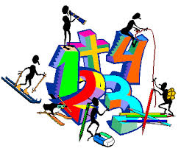
esempio : gara su Piano Cartesiano
Prima fase
Dopo aver visto , a casa , un paio di videolezioni ,ecco la Gara:
1 ) Trova Area del Triangolo di vertici A(-2,-1) B(-2,4) C(10,4)
2 ) Trova Area del quadrilatero A(0,0) B(8,-4) C(12,-2) D(6,4)
3 ) Trova il Punto medio tra A(-1/2,-1/3) e B(5/3,3/7)
4 ) Trova perimetro del trapezio A(0,-2) B(0,16) C(8,4) D(8,16)

Slide 25
Prima della gara !!!!!
Fase zero
“riscaldamento” con il Prototipo della gara
E’ importante perché le squadre cambiano ogni volta
In questa fase i ragazzi si suddividono le domande
L’insegnante “capisce” le difficoltà e fornisce ulteriori chiarimenti

Slide 26

DopoGara e Verifica
Seconda fase: una settimana circa
Si pubblica il prototipo di una verifica su Piano cartesiano
Si consiglia il percorso “ipermediale” da seguire (anche individualizzato)
Prossima gara (prima della verifica) sarà più impegnativa
Verifica

Slide 27
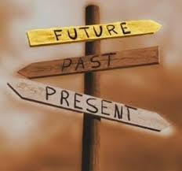
Percorsi di apprendimento alternativi
Approcci utilizzati in generale con particolare efficacia per DSA, BES
Il Metodo Singapore
  Guardando cosa succede nei Paesi in cui i ragazzi risultano particolarmente bravi in matematica, abbiamo scoperto il Metodo Singapore

Slide 28
Uno sguardo in casa d’altri
  La Cina …. ma anche Singapore
  La Cina ha una grande tradizione nello studio della matematica. Anche perciò non ci meravigliamo molto dei risultati raggiunti dagli studenti cinesi in matematica
  Tra i migliori studenti ,negli ultimi anni, spiccano soprattutto quelli di Singapore
  Spiccano ,sostanzialmente, perchè i risultati sono diventati straordinari a partire dal 1999 , in seguito a una decisione presa anni prima dal Ministero della Pubblica Istruzione

Slide 29
Il metodo S i n g a p o r e
Prima del 1982 i libri di testo erano importati da altri Paesi
Si decise di privatizzare la pubblicazione dei libri per rendere più abbordabili i costi
Si puntò comunque anche sulla qualità , che fu tenuta alta

Slide 30
Il metodo S i n g a p o r e
I D E A di B A S E
Utilizzare una rappresentazione simbolica
per fare in modo che
l’esperienza matematica concreta
possa permettere di arrivare ad una
rappresentazione astratta

Slide 31
Il metodo S i n g a p o r e
Modello grafico più frequente: il Bar Modelling
Quantità più grande
il Bar Modelling (Metodo della Barra)
Adatto per problemi del tipo : “parte di tutto”
Utilizzato sin dai primi anni di scuola primaria
Quantità più piccola
Si presta benissimo a rappresentare vari problemi matematici: Comparazioni, Proporzioni, Frazioni, Percentuali,Equazioni e Disequazioni
e può essere usato sin da subito per Somma e Sottrazione, Moltiplicazione e Divisione

Slide 32
Il metodo S i n g a p o r e
Grande vantaggio del Bar Modelling
Sono sufficienti poche parole per spiegare allo studente il concetto espresso
Potrebbe addirittura non essere necessaria alcuna spiegazione
La comunicazione del processo logico non passa tramite il linguaggio verbale
La comunicazione del processo logico è rappresentata direttamente in un linguaggio matematico

Slide 33
Le Frazioni e il metodo a barra
0
3/4
1
3/4

Slide 34
Confronto tra frazioni con lo stesso denominatore
>

Slide 35
Confronto tra frazioni con lo stesso numeratore.
>

Slide 36
Frazioni equivalenti
=
=

Slide 37
Frazioni equivalenti

Slide 38
Somma tra frazioni

Slide 39
Differenza tra frazioni

Slide 40
Problema con Frazioni
4/5 degli iscritti al corso di matematica sono donne. Se ci sono 6 maschi, quanti sono gli iscritti in tutto?
Iscritti al corso
6
6
6
6
6
6 x 5 = 30
Femmine
Maschi
Ci sono 30 iscritti in tutto

Slide 41
Pierino ha 200 macchinine . 5/8 di esse sono Ferrari e il restante di altre case automobilistiche. Ha dato 1/5 delle Ferrari ad un suo amico. Quante macchinine ha in tutto?
200 macchinine
Ferrari
?
Altre marche
7/8 x 200 = 7 x (1/8 x 200) = 7 x 25 = 175
Pierino ha ancora 175 macchinine.

Slide 42
Aldo ha 3/7 delle caramelle che ha Teresa . Se Aldo da 1/6 delle caramelle a Teresa , quante caramelle ha rispetto a Teresa . Esprimere il risultato come una frazione
Aldo
Teresa
Il rapporto cercato è in termini di frazione 5:15
oppure 1:3

Slide 43
Il concetto di Unità
Andrea, Bruno e Carlo pesano in tutto 111 kg
Andrea pesa 15 kg più di Bruno.Carlo pesa 3 kg più di Bruno. Quanto pesa ciascuno dei tre amici ?
Andrea
15kg
Bruno
111 kg
Carlo
3kg

Slide 44
Il concetto di Unità
In questo caso il peso di Bruno può essere utilizzato come unità…
Andrea
15kg
Bruno
111 kg
Carlo
3kg

Slide 45
L’unità quadrata
1 Unita’
1 Unita’

Slide 46


Area del rettangolo
Per trovare l’Area basta contare i quadratini unitari nel rettangolo
L’unità dell’area è 1 quadrato di 1 cm di lato

Slide 47
Problema: L’ area di un rettangolo è 1620 cm² .
La base è i 5/4 dell’altezza. Trova Perimetro
4 unità
5 unità
Ci sono 20 unità quadrate. Ciascuna è 81 cm²
Unità lineare è 9 cm. Base 45 cm. Altezza 36 cm
Perimetro 162 cm

Slide 48
Il concetto di equazione
Andrea, Bruno e Carlo pesano in tutto 111 kg
Andrea pesa 15 kg più di Bruno.Carlo pesa 3 kg più di Bruno. Quanto pesa ciascuno dei tre amici ?
Andrea
15kg
Bruno
111 kg
Carlo
3kg

Slide 49
Con il MODELLO a BARRE già con i ragazzini delle elementari si può far capire il concetto di EQUAZIONE.
Andrea
X
15kg
Bruno
X
Carlo
X
3kg

Slide 50
Il metodo S i n g a p o r e
Abbiamo utilizzato lo stesso esempio e lo stesso modello a Barre:
Per le Equazioni
Per le Unità di Misura

Slide 51
Il Metodo Singapore
  si può passare alla “stenografia” dei simboli - che non aggiunge niente alla comprensione dei concetti, ma solo velocità di calcolo – quando si è pronti

Slide 52
Il Metodo Singapore e la Geometria
  si può passare alle formule - che non aggiungono niente alla comprensione dei concetti – quando si è pronti

Slide 53
Il metodo S i n g a p o r e
vediamo l’utilizzo per risolvere Problemi di una certa difficoltà
Le Olimpiadi di Matematica (ma anche le prove Invalsi) spesso rappresentano uno scoglio per gli studenti italiani
Vengono assegnati problemi molto simili a quelli proposti dalle riviste di enigmistica e/o di logica
Quest’anno abbiamo preparato una sezione in www.matematicapovolta.it dedicata alla preparazione per le Olimpiadi a squadre di matematica
Quest’anno la squadra della nostra scuola ha ottenuto il migliore risultato che una squadra di un Istituto Tecnico abbia mai ottenuto alle semifinali delle Olimpiadi di Matematica

Slide 54
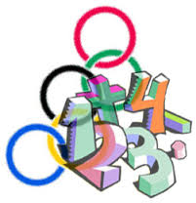
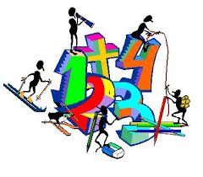
Il metodo S i n g a p o r e
vediamo l’utilizzo per risolvere Problemi di una certa difficoltà
Le prossime diapositive sono state utilizzate per la preparazione della nostra squadra (IIS Caffè-Roma) alle Olimpiadi di Matematica
La maggior parte di esse utilizzano il Metodo Singapore, o, comunque, un metodo Grafico per risolvere problemi di una certa complessità

Slide 55
Andrea,Beatrice,Chiara,Davide,Enea e Federico sono molto amici.
La loro età media è 14 anni.
Se si uniscono 3 amici di Enea, l’età media dell’intero gruppo diventa di 16 anni.
Qual è l’età media degli amici di Enea ?
Questa domanda è stata posta ai Giochi di Archimede del 2015/2016
I Giochi di Archimede si svolgono a fine novembre in tutte le scuole superiori d’Italia ed, in genere, partecipano circa 300.000 studenti

Slide 56
Andrea,Beatrice,Chiara,Davide,Enea e Federico sono molto amici.
La loro età media è 14 anni.
Se si uniscono 3 amici di Enea, l’età media dell’intero gruppo diventa di 16 anni.
Qual è l’età media degli amici di Enea ?
84
?
84 = 14 x 6
144
Età media amici Enea
144=16*9
60=144-84
20
Gli amici di Enea hanno una età media di 20 anni

Slide 57
Ho pagato un cappotto (scontato del 40%) 98.40 Euro
Quanto costava il cappotto prima dello sconto ?
Prezzo scontato 98.40
Prezzo prima delo sconto
Ogni blocco vale 98.40 Euro :6 =16.40 Euro
Il cappotto perciò costava 164 Euro

Slide 58
Il metodo S i n g a p o r e
Le Tre Fasi : Concreta, Pittorica e Astratta
Fase concreta: bisogna avere una esperienza con oggetti concreti
Fase pittorica: bisogna imparare a tradurre attraverso schema o diagramma le immagini degli oggetti concreti
Fase astratta: qui si impara a trasformare in simboli (cifre e operazioni) il concetto che si è già acquisito
La fase astratta non viene presentata
come “fine ultimo”
E non viene presentata fino a quando le fasi precedenti non sono comprese

Slide 59
Il Metodo Singapore
  Si possono, paradossalmente, trattare argomenti complessi che, altrimenti, con il “metodo classico” non sarebbero stati compresi
  Questo perché ci si può fermare alla fase pittorica quanto tempo si vuole
  E si può passare alla “stenografia” dei simboli - che non aggiunge niente alla comprensione dei concetti, ma solo velocità di calcolo – quando si è pronti

Slide 60
Se le persone credono che la matematica non sia semplice,
è soltanto perchè non si rendono conto di quanto la vita sia complicata
(John Von Neumann)

Slide 61
Il Metodo Singapore
Grandi vantaggi per i BES e i DSA
  Provate solo ad immaginare le difficoltà legate alla “stenografia dei simboli” da parte di un alunno dislessico o discalulico oppure straniero
  Se prima l’argomento viene trattato attraverso la fase concreta e quella pittorica è molto probabile che venga compreso veramente…..
  I simboli, allora, diventano ancor di più il veicolo….

Slide 62

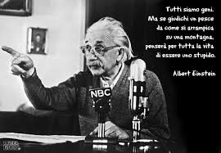

Slide 63
Il metodo S i n g a p o r e
cosa potrebbe essere la matematica !!
un veicolo per lo sviluppo delle competenze intellettuali di un individuo
un veicolo, non la destinazione
Praticamente una rivoluzione !!!!!

Slide 64
Grazie per l’attenzione
Un albero il cui tronco si puo’ a malapena abbracciare nasce da un minuscolo germoglio.
Una torre alta nove piani incomincia
con un mucchietto di terra.
Un lungo viaggio di mille miglia
si comincia col muovere un piede.
LAO TZE

